Slide 1
Programación orientada a objetos. Objetos
(Introducción a JAVA 1ªParte)

Slide 2
Introducción a JAVA
Lenguaje de POO, desarrollado por Sun Microsystems (principios de los 90).
Mucha de su sintaxis es de C y C++, el modelo de objetos es más simple, elimina herramientas de bajo nivel, que suelen inducir a muchos errores, como la manipulación directa de punteros o memoria.
Entre diciembre de 2006 y mayo de 2007, Sun liberó tecnologías bajo GNU GPL. En 2009 Oracle compra Sun.

Slide 3
Lenguajes compilados o interpretados
C, C++ y Go son lenguajes de programación compilados. JavaScript, Python y Ruby son lenguajes interpretados.
¿Cuál es la diferencia y las ventajas/desventajas de un lenguaje compilado versus uno interpretado?
Tanto compiladores como interpretadores son programas que convierten el código que escribes a lenguaje de máquina.

Slide 4
Lenguajes compilados o interpretados
La principal diferencia entre un lenguaje compilado y uno interpretado es que el lenguaje compilado requiere un paso adicional antes de ser ejecutado, la compilación, que convierte el código que escribes a lenguaje de máquina.
Un lenguaje interpretado, por otro lado, es convertido a lenguaje de máquina a medida que es ejecutado.

Slide 5
Lenguajes compilados o interpretados
La principal diferencia entre un lenguaje compilado y uno interpretado es que el lenguaje compilado requiere un paso adicional antes de ser ejecutado, la compilación, que convierte el código que escribes a lenguaje de máquina.
Un lenguaje interpretado, por otro lado, es convertido a lenguaje de máquina a medida que es ejecutado.

Slide 6
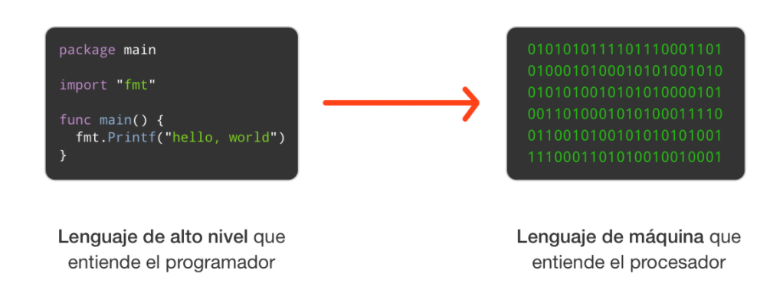
Lenguajes compilados o interpretados

Slide 7
Lenguajes compilados o interpretados
El ciclo de desarrollo (el tiempo entre el momento en que escribes el código y lo pruebas) es más rápido en un lenguaje interpretado.
Sin embargo, un lenguaje compilado es mucho más rápido que uno interpretado. Esto se debe a que cuando es ejecutado ya se encuentra en código de máquina y eso también le permite hacer algunas optimizaciones que no son posibles con un lenguaje interpretado.

Slide 8
Lenguajes compilados o interpretados
En general, un lenguaje compilado está optimizado para el momento de la ejecución, aunque esto signifique una carga adicional para el programador.
Por otro lado, un lenguaje interpretado está optimizado para hacerle la vida más fácil al programador, aunque eso signifique una carga adicional para la máquina.

Slide 9
Java interpretado o compilado
Java es un lenguaje particular porque es compilado, pero es compilado a un lenguaje intermedio llamado bytecode, que después es interpretado.
Los creadores de Java querían crear un lenguaje compilado, pero que se pudiera ejecutar en cualquier sistema operativo y procesador sin necesidad de crear varios ejecutables.

Slide 10
Java interpretado y compilado
Es por eso que si quieres ejecutar código Java debes instalar el JRE (Java Runtime Environment), que es el programa que se encarga de interpretar el bytecode al que son compilados los programas de Java.
Si deseas compilar código Java no es suficiente instalar el JRE, necesitas el JDK (Java Development Kit) que incluye el compilador, entre otras herramientas de desarrollo.

Slide 11
Lenguajes
Se puede decir que los lenguajes de alto nivel se pueden dividir en tres ramas:
Puramente compilados (C++, Go, etc.)
Parcialmente compilados (Java, Elixir, etc.)
Interpretados (Ruby, JavaScript, etc.).

Slide 12
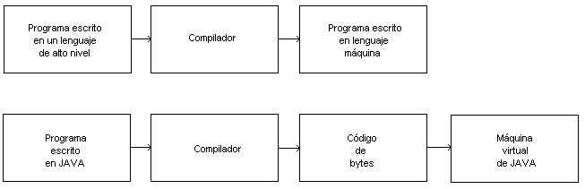
Los programas Java se componen de una serie de ficheros .class, que son ficheros bytecode que contienen las clases.

Slide 13
JDK: Java Development Kit
Contiene aplicaciones de consola y herramientas de compilación, documentación y depuración.
Incluye el JRE (Java Runtime Environment) que consta de los mínimos componentes necesarios para ejecutar una aplicación Java (máquina virtual, librerías de clases).

Slide 14
Herramientas de consola JDK
java: Máquina virtual de Java.
javac: Compilador de Java.
javadoc: Generador de documentación.
javap: Desensamblador de clases.
jdp: Depurador de consola de Java.

Slide 15
Bibliotecas de clases
Cada JDK, se acompaña de una serie de bibliotecas con clases estándar que valen como referencia para todos los programadores en Java.
Estas clases se pueden incluir en los programas Java. Portabilidad.
Conjunto de paquetes (o bibliotecas) API de Java (Application Programming Interface).

Slide 16
Creación de aplicaciones utilizando Java
Entornos de desarrollo integrado (IDE) para desarrollar aplicaciones JAVA:
Eclipse.
  IBM, actualmente código abierto.
  Multilenguaje (plugins).
NetBeans.
  Sun (actualmente Oracle), código abierto.

